Slide 1


Lập Trình C#3
Bài 10: Data Validation - Dependency Injection

Slide 2
Mục tiêu
Data Validation
Model Validation
Validation Tag Helpers
Dependency Injection

Slide 3
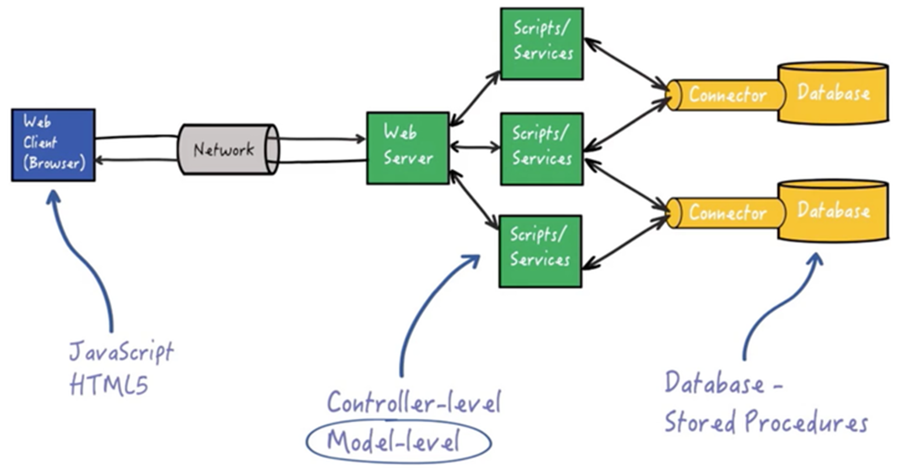
Data Validation
Xác thực dữ liệu là quá trình đảm bảo ứng dụng hoạt động trên dữ liệu sạch, chính xác và hữu ích

Slide 4
Data Validation
Phương pháp kiểm tra tính hợp lệ và giúp người dùng nhập dữ liệu chuẩn theo yêu cầu của hệ thống
Định hướng hỗ trợ người dùng hoàn thiện điền thông tin gửi server
Giảm nguy cơ xâm nhập các mã độc nhằm mục đích phá hoại hệ thống
2 phương pháp Validation thông dụng : client-side validation và server-side validation
Trong asp.net core, có thể validation các nguồn HTML Form, Route, Query String, Request Body, Services, …

Slide 5
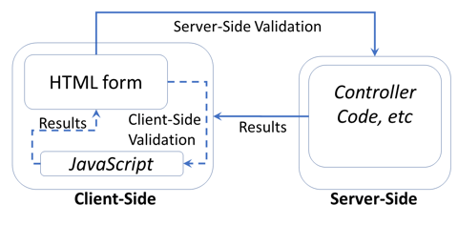
Data Validation

Slide 6
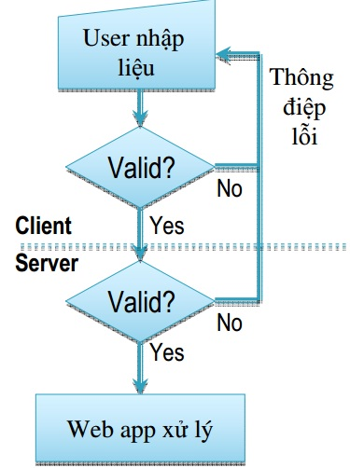
Client-side validation
Nhằm hợp lệ dữ liệu trước khi được submit lên server
Vì việc kiểm tra tiến hành phía trình duyệt client nên phản hồi nhanh hơn và gần như là ngay lập tức
Làm giảm lỗi trước khi dữ liệu được gửi lên server-side
Giúp tăng sự trải nghiệm

Slide 7
Server-side validation
Client-side validation cung cấp trải nghiệm người dùng tốt hơn nhưng không tin cậy. Nó có thể lỗi do một trong các lý do sau:
Javascript có thể bị tắt ở trình duyệt
Người dùng có thể gửi trực tiếp dữ liệu đến người dùng mà không sử dụng ứng dụng hoặc sử dụng một số các trình chỉnh sửa request có hại.
Khi Javascript có lỗi thì kết quả là dữ liệu được đưa vào hệ thống mà có thể không hợp lệ
Giúp hệ thống ngăn chặn được các mối nguy hại và lỗ hổng bảo mật khi bị tấn công vào server
Sử dụng công nghệ, ngôn ngữ lập trình phía server

Slide 8
Form Validation trong ASP.NET Core
Validations trong ASP.NET Core được thực hiện dựa trên các kỹ thuật Route Constraints, ModelState, Attributes, Tag Helpers, jQuery Unobtrusive Validation
Validation Attributes (Model Validation): thường được áp dụng trên các Properties trong Model classes, kiểm tra dữ liệu để đảm bảo rằng dữ liệu đó đáp ứng các yêu cầu đặt ra
Validation Tag Helpers: sử dụng tại view để cung cấp các thông báo trực quan tới client
jQuery Unobtrusive Validation: thư viện tích hợp trong asp.net core hỗ trợ client validation

Slide 9
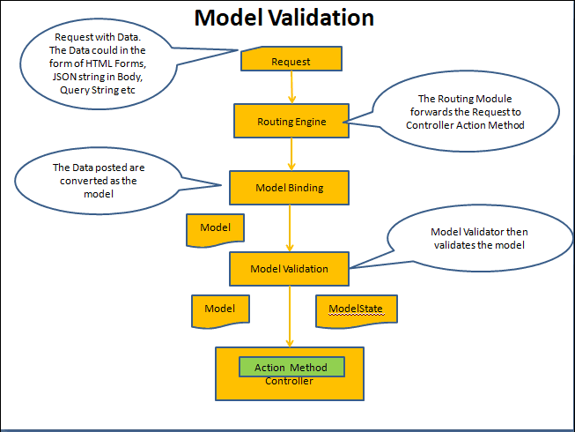
Model Validation
ASP.NET Core cung cấp cơ chế kiểm tra dữ liệu thông qua Model Validator, nó dùng các attribute để kiểm tra dữ liệu trong model

Slide 10
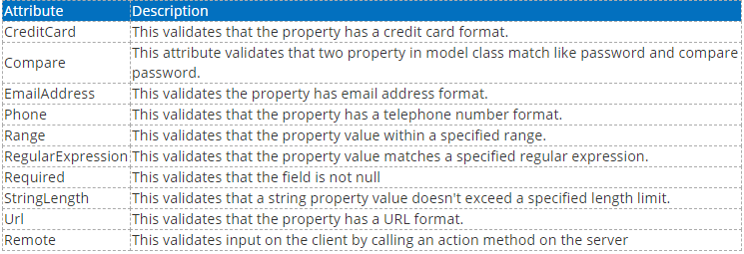
Validation Attributes
Một số Validation Attributes thông dụng
Các Validation Attributes được gắn vào properties trong các domain class và map với asp-for Tag Helper

Slide 11
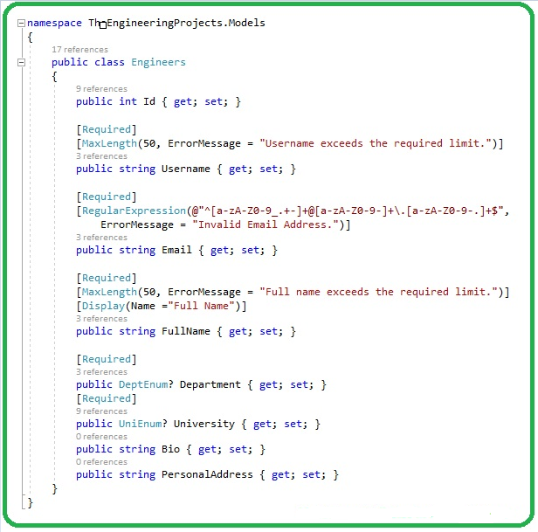
Validation Attributes
Ví dụ Validation
Attributes cho
Engineers class

Slide 12
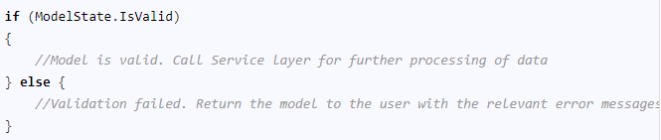
ModelState
Model Binder sẽ bind và kiểm tra dữ liệu nhận từ HTTP Request➔tạo một đối tượng ModelState chứa các danh sách thông báo lỗi được tạo ra bởi Model Binder và đặt thuộc tính IsValid là false trước khi gọi action method trong controller
Cần kiểm tra ModelState.IsValid để biết xem quá trình kiểm tra có hợp lệ hay không để action method có thể trả về danh sách lỗi nếu cần.

Slide 13
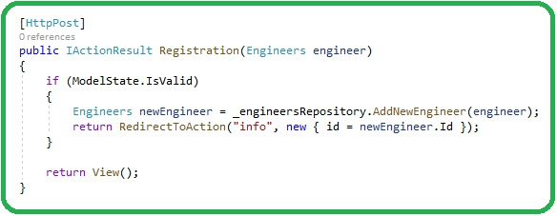
ModelState
ModelState hỗ trợ danh sách Properties và Method dùng quản lý lỗi rất mạnh: ModelStateDictionary Class (Microsoft.AspNetCore.Mvc.ModelBinding) | Microsoft Learn
Ví dụ xử lý ModelState trong controller

Slide 14
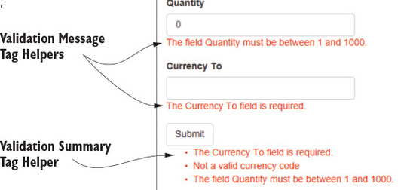
Validation Tag Helpers
Validation Message Tag Helper: sử dụng <span> tag kết hợp asp-validation-for Tag Helper để hiển thị một thông báo lỗi
Validation Summary Tag Helper: sử dụng <div> kết hợp asp-validation-summary Tag Helper (All, ModelOnly, None) hiển thị danh sách thông báo lỗi

Slide 15
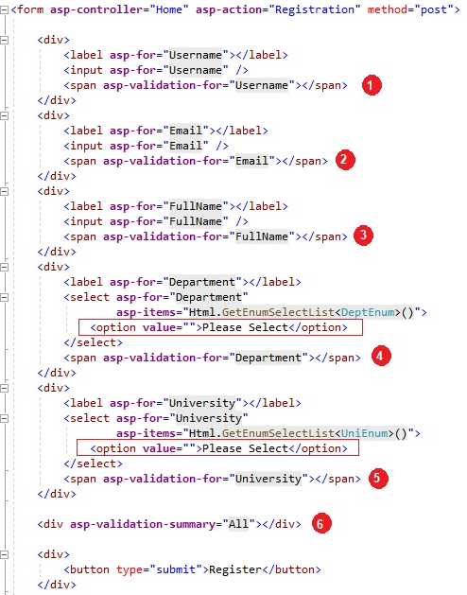
Validation Tag Helpers
Ví dụ Validation errors

Slide 16
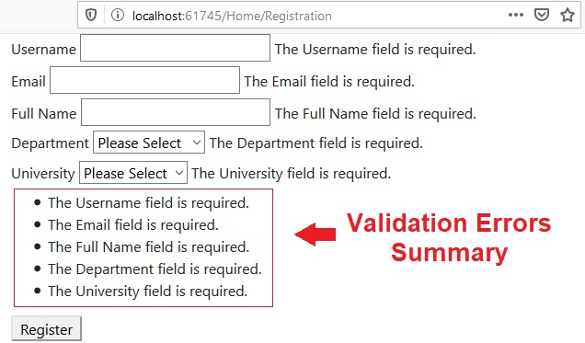
Data Validation
Chạy kiểm tra các thông báo lỗi

Slide 17

Unobtrusive client-side validation
Thư viện tích hợp với Asp.net core
Thư viện unobtrusive client-side cũng sử dụng các Validation Attributes để kiểm tra các thuộc tính trên phía client
Unobtrusive validation sử dụng jquery.validate.unobtrusive.js. Thư viện này được xây dựng dựa trên jquery.validate.js, cần import tất cả vào view

Slide 18
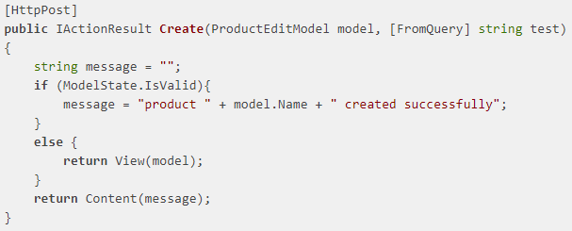
Unobtrusive client-side validation
Thêm Validation Attribute vào thuộc tính model
Tạo controller

Slide 19
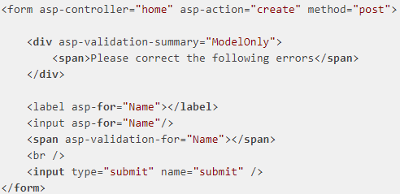
Unobtrusive client-side validation
Thêm view hiển thị thông báo

Slide 20
Hãy thực hiện các ví dụ
DEMO

Slide 21
Dependency Injection
Dependency Injection là 1 kỹ thuật, 1 design pattern cho phép xóa bỏ sự phụ thuộc hard-code và làm cho ứng dụng dễ mở rộng và maintain
Các module cấp cao không nên phụ thuộc vào các modules cấp thấp. Cả 2 nên phụ thuộc vào abstraction (interface)
Interface (abstraction) không nên phụ thuộc vào chi tiết, mà ngược lại. ( Các class giao tiếp với nhau thông qua interface, không phải thông qua implementation)
DI được dùng để làm giảm sự phụ thuộc giữa các module, dễ dàng hơn trong việc thay đổi module, bảo trì code và testing
Việc Module nào gắn với interface nào sẽ được config trong file Program.cs

Slide 22
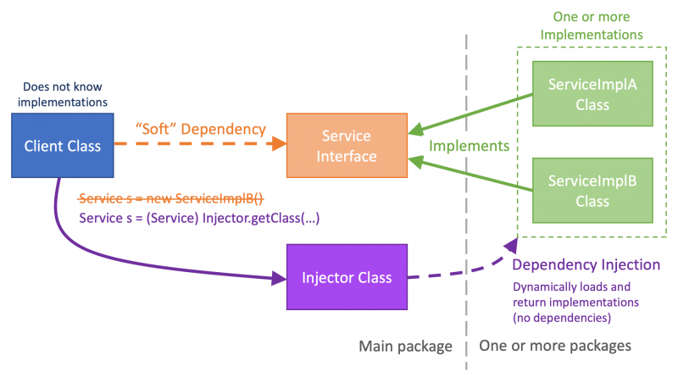
Dependency Injection

Slide 23
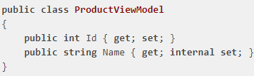
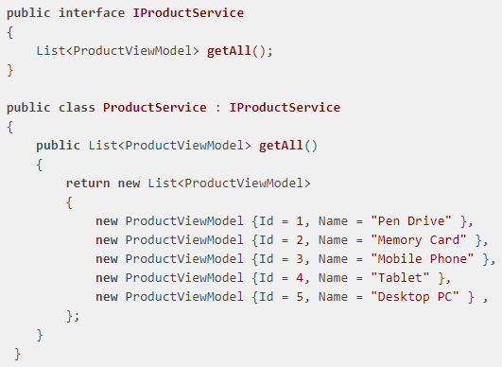
Dependency Injection
Ví dụ Dependency Injection
Tạo Interface và class implement

Slide 24
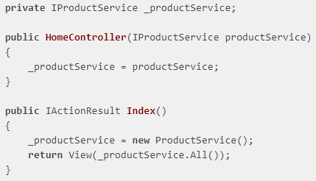
Dependency Injection
ASP.NET Core Dependency Injection dùng DI Container tạo ra thể hiện của ProductService trong controller bằng cách khai báo thể hiện của interface và cập giá trị của thể hiện này trong contructor

Slide 25
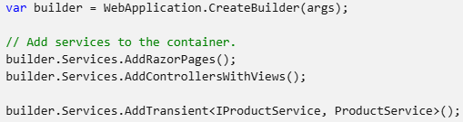
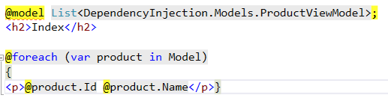
Dependency Injection
Đăng ký service với Dependency Injection container thông qua phương thức AddTransient
View hiển thị

Slide 26
Hãy thực hiện các ví dụ
DEMO

Slide 27
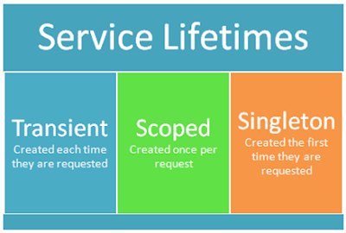
Dependency Injection Lifetime
Trong ASP .NET Core thì việc hiểu rõ việc khởi tạo các services sử dụng DI (Dependency Injection) container là vô cùng quan trọng.
Tùy vào từng service và mục đích sử dụng trong ứng dụng khác nhau mà ta sẽ đăng ký với DI container theo các cách khác nhau. ASP .NET Core cung cấp 3 cách

Slide 28
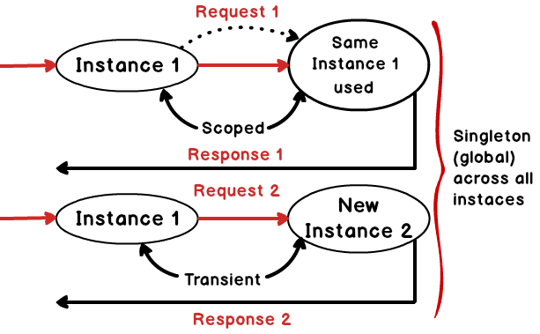
Dependency Injection Lifetime
Transient: Instance được khởi tạo mỗi lần tạo service
Scoped: Instance được khởi tạo mỗi scope. ( Scope ở đây chính là mỗi request gửi đến ứng dụng). Trong cùng một scope thì service sẽ được tái sử dụng.
Singleton: Instance của service được tạo duy nhất lúc khởi chạy ứng dụng và được dùng ở mọi nơi.

Slide 29
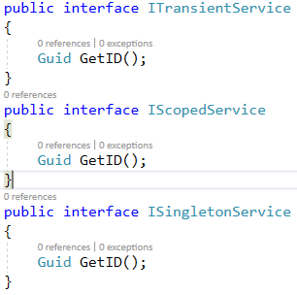
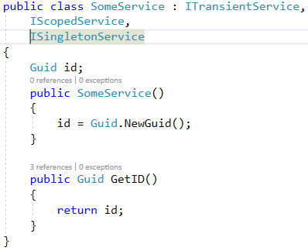
Dependency Injection Lifetime
Ví dụ quản lý Dependency Injection Lifetime
Tạo Interface và class implement

Slide 30
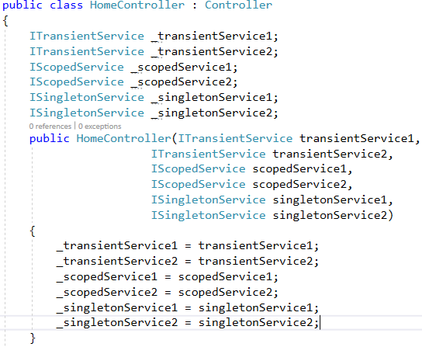
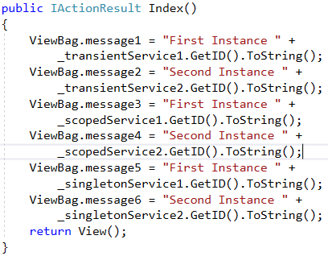
Dependency Injection Lifetime
Inject các service vào controller

Slide 31
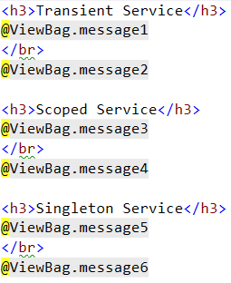
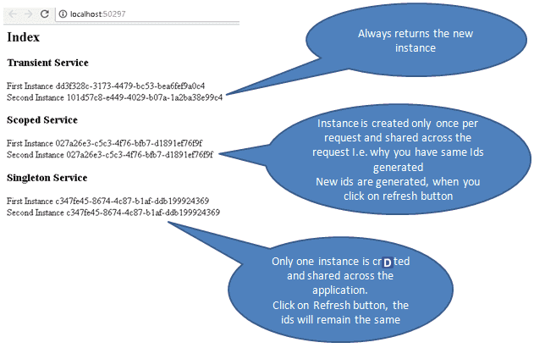
Dependency Injection Lifetime
Tạo view kiểm tra

Slide 32
Dependency Injection Lifetime
Thảo luận, Vậy nên sử dụng cái nào?
Quy tắc:
Không nên inject Scoped & Transient service vào Singleton service
Không nên inject Transient Service vào Scope Service

Slide 33
Hãy thực hiện các ví dụ
DEMO

Slide 34
Data Validation Model Validation Validation Tag Helpers Dependency Injection
Tổng kết bài học

